Slide 1




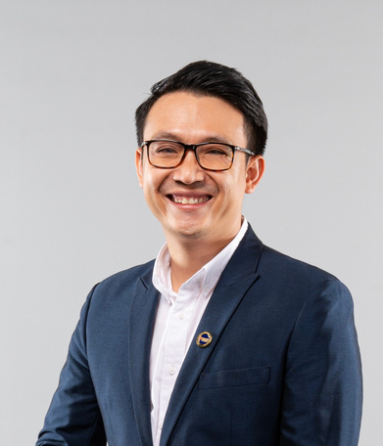
TRỢ LÝ GIẢNG DẠY – PHIẾU BÀI TẬP PHÂN HÓA VÀ ĐÁNH GIÁ HỌC SINH TIỂU HỌC THEO THÔNG TƯ 27 BẰNG AI
Giáo viên thực hiện
Đơn vị công tác:
⟦Trường Tiểu học …⟧
⟦Địa chỉ trường⟧
⟦Ảnh giáo viên⟧
Email:
⟦email giáo viên⟧
⟦Họ và tên⟧

Slide 2

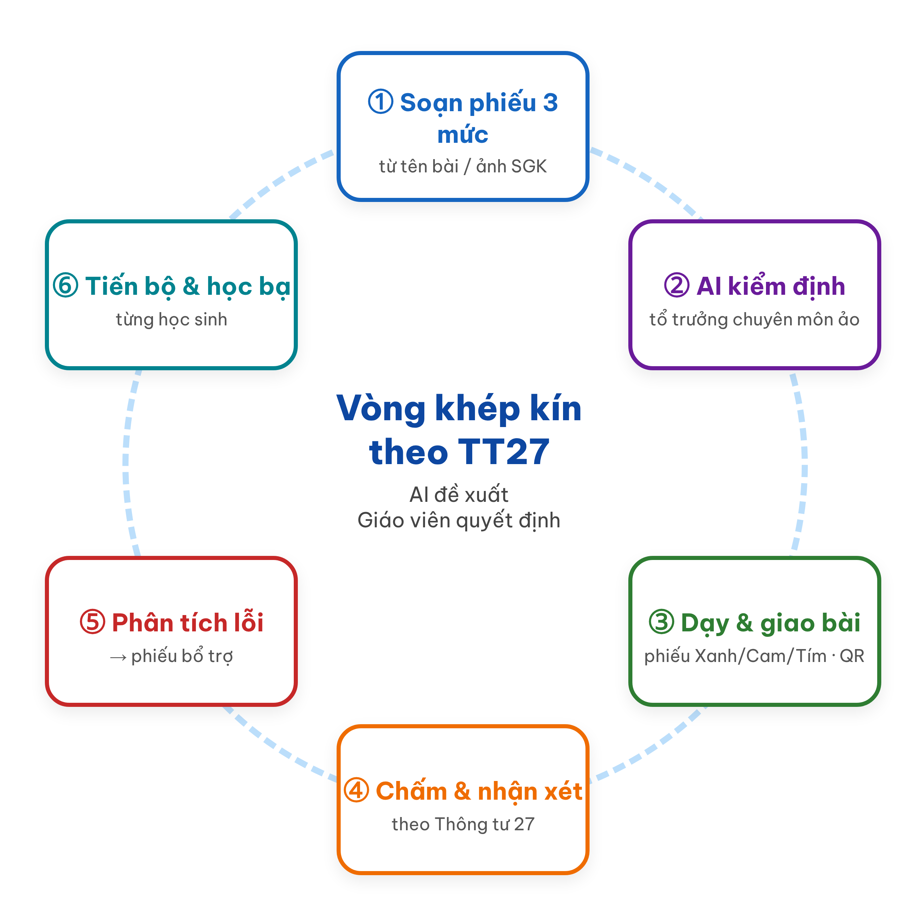
DÀN Ý SLIDE
  Bối cảnh và vấn đề
  Ý tưởng và giải pháp: vòng khép kín 6 bước
  Sản phẩm: soạn – kiểm định – dạy – chấm – bổ trợ – học bạ
  AI có trách nhiệm
  Triển khai thực tế
  Kết quả và tác động
  Thảo luận và tổng kết
  Tài liệu đính kèm
Giải Thưởng Tiên Phong Ứng Dụng AI Trong Giáo Dục Việt Nam 2026
Notes:
7

Slide 3

BỐI CẢNH VÀ VẤN ĐỀ
  Lớp ⟦…⟧ có ⟦sĩ số⟧ học sinh, trình độ chênh lệch rõ; đối tượng hưởng lợi: học sinh và giáo viên tiểu học.
  Thông tư 27/2020: đánh giá thường xuyên bằng nhận xét; câu hỏi, bài tập theo 3 mức (nhận biết – kết nối – vận dụng). Chương trình GDPT 2018 đòi hỏi dạy học phân hóa.
  Dạy phân hóa tốn thời gian: soạn 3 mức kèm đáp án, in theo nhóm, chấm, viết nhận xét từng em.
    Soạn 1 phiếu phân hóa có đáp án ≈ ⟦…⟧ phút; chấm và nhận xét 1 lớp ≈ ⟦…⟧ phút (số liệu khảo sát).
  Chatbot AI phổ thông trả lời rời rạc: không theo mẫu TT27, không tự kiểm tra đáp án, không nối với chấm bài và theo dõi tiến bộ.
  Kết quả chấm nằm trên giấy, khó phân tích để dạy bù kịp thời.
Notes:
7

Slide 4

Ý TƯỞNG VÀ GIẢI PHÁP
  Vòng khép kín 6 bước theo TT27: soạn phiếu 3 mức → AI kiểm định → dạy và giao bài → chấm và nhận xét → phân tích lỗi, phiếu bổ trợ → tiến bộ và học bạ.
  AI đề xuất – giáo viên quyết định ở mọi bước.
  Công cụ: Google Gemini (đọc ảnh sách giáo khoa và ảnh bài viết tay, tạo nội dung theo khung cấu trúc) · ứng dụng web Streamlit · dữ liệu Supabase · đăng nhập Google.
  Vì sao chọn AI: làm nhanh phần lặp lại (ra đề, tính đáp án, định dạng, chấm, nhận xét), đọc được chữ viết tay, phân tích lỗi cả lớp ngay sau khi chấm.
  Chi phí 0 đồng; chạy trên trình duyệt máy tính, máy chiếu, điện thoại.
Diễn đàn Đổi mới sáng tạo Giáo dục Việt Nam với Trí tuệ nhân tạo
Notes:
7

Slide 5
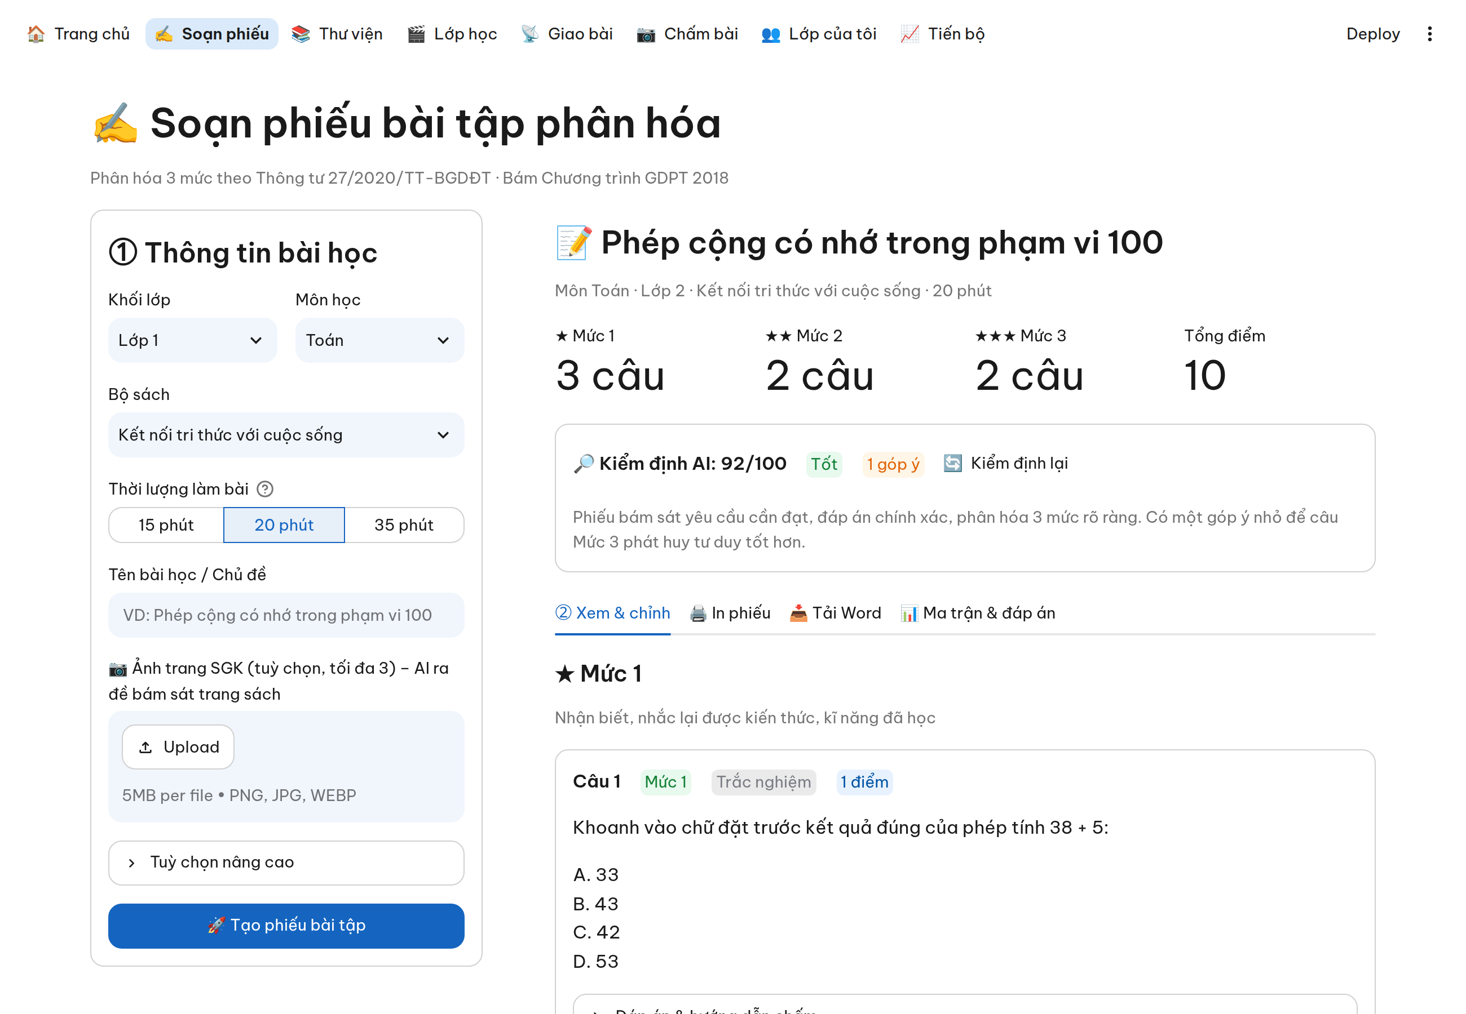
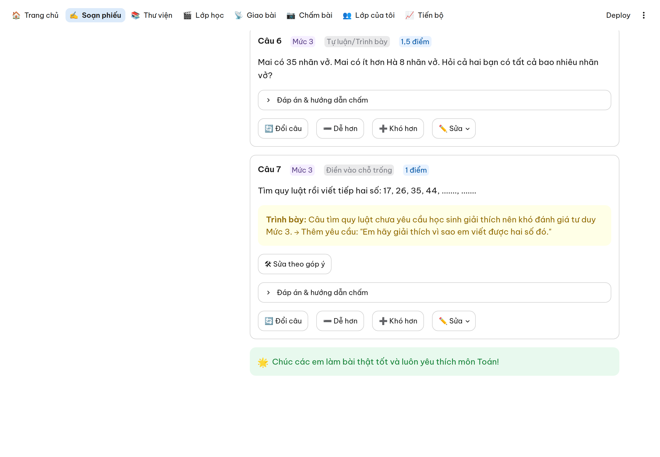
① SOẠN PHIẾU · ② AI KIỂM ĐỊNH
  Soạn từ tên bài hoặc ảnh chụp trang sách giáo khoa; chọn lớp, môn, bộ sách, thời lượng.
  Phiếu 3 mức TT27 kèm đáp án, hướng dẫn chấm, ma trận, yêu cầu cần đạt.
  Đáp án chuẩn tiểu học: Bài giải – câu lời giải – phép tính (đơn vị) – Đáp số.
  Lượt AI thứ hai đóng vai tổ trưởng chuyên môn: tự giải lại từng câu, soát đáp án sai, câu lệch mức.
    Thí điểm: phát hiện ⟦…⟧ lỗi / ⟦…⟧ phiếu.
Diễn đàn Đổi mới sáng tạo Giáo dục Việt Nam với Trí tuệ nhân tạo

Slide 6
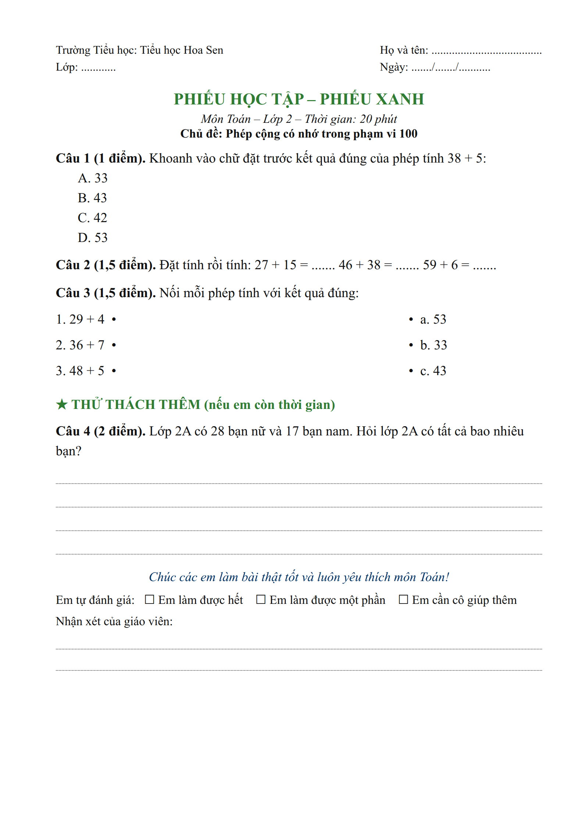
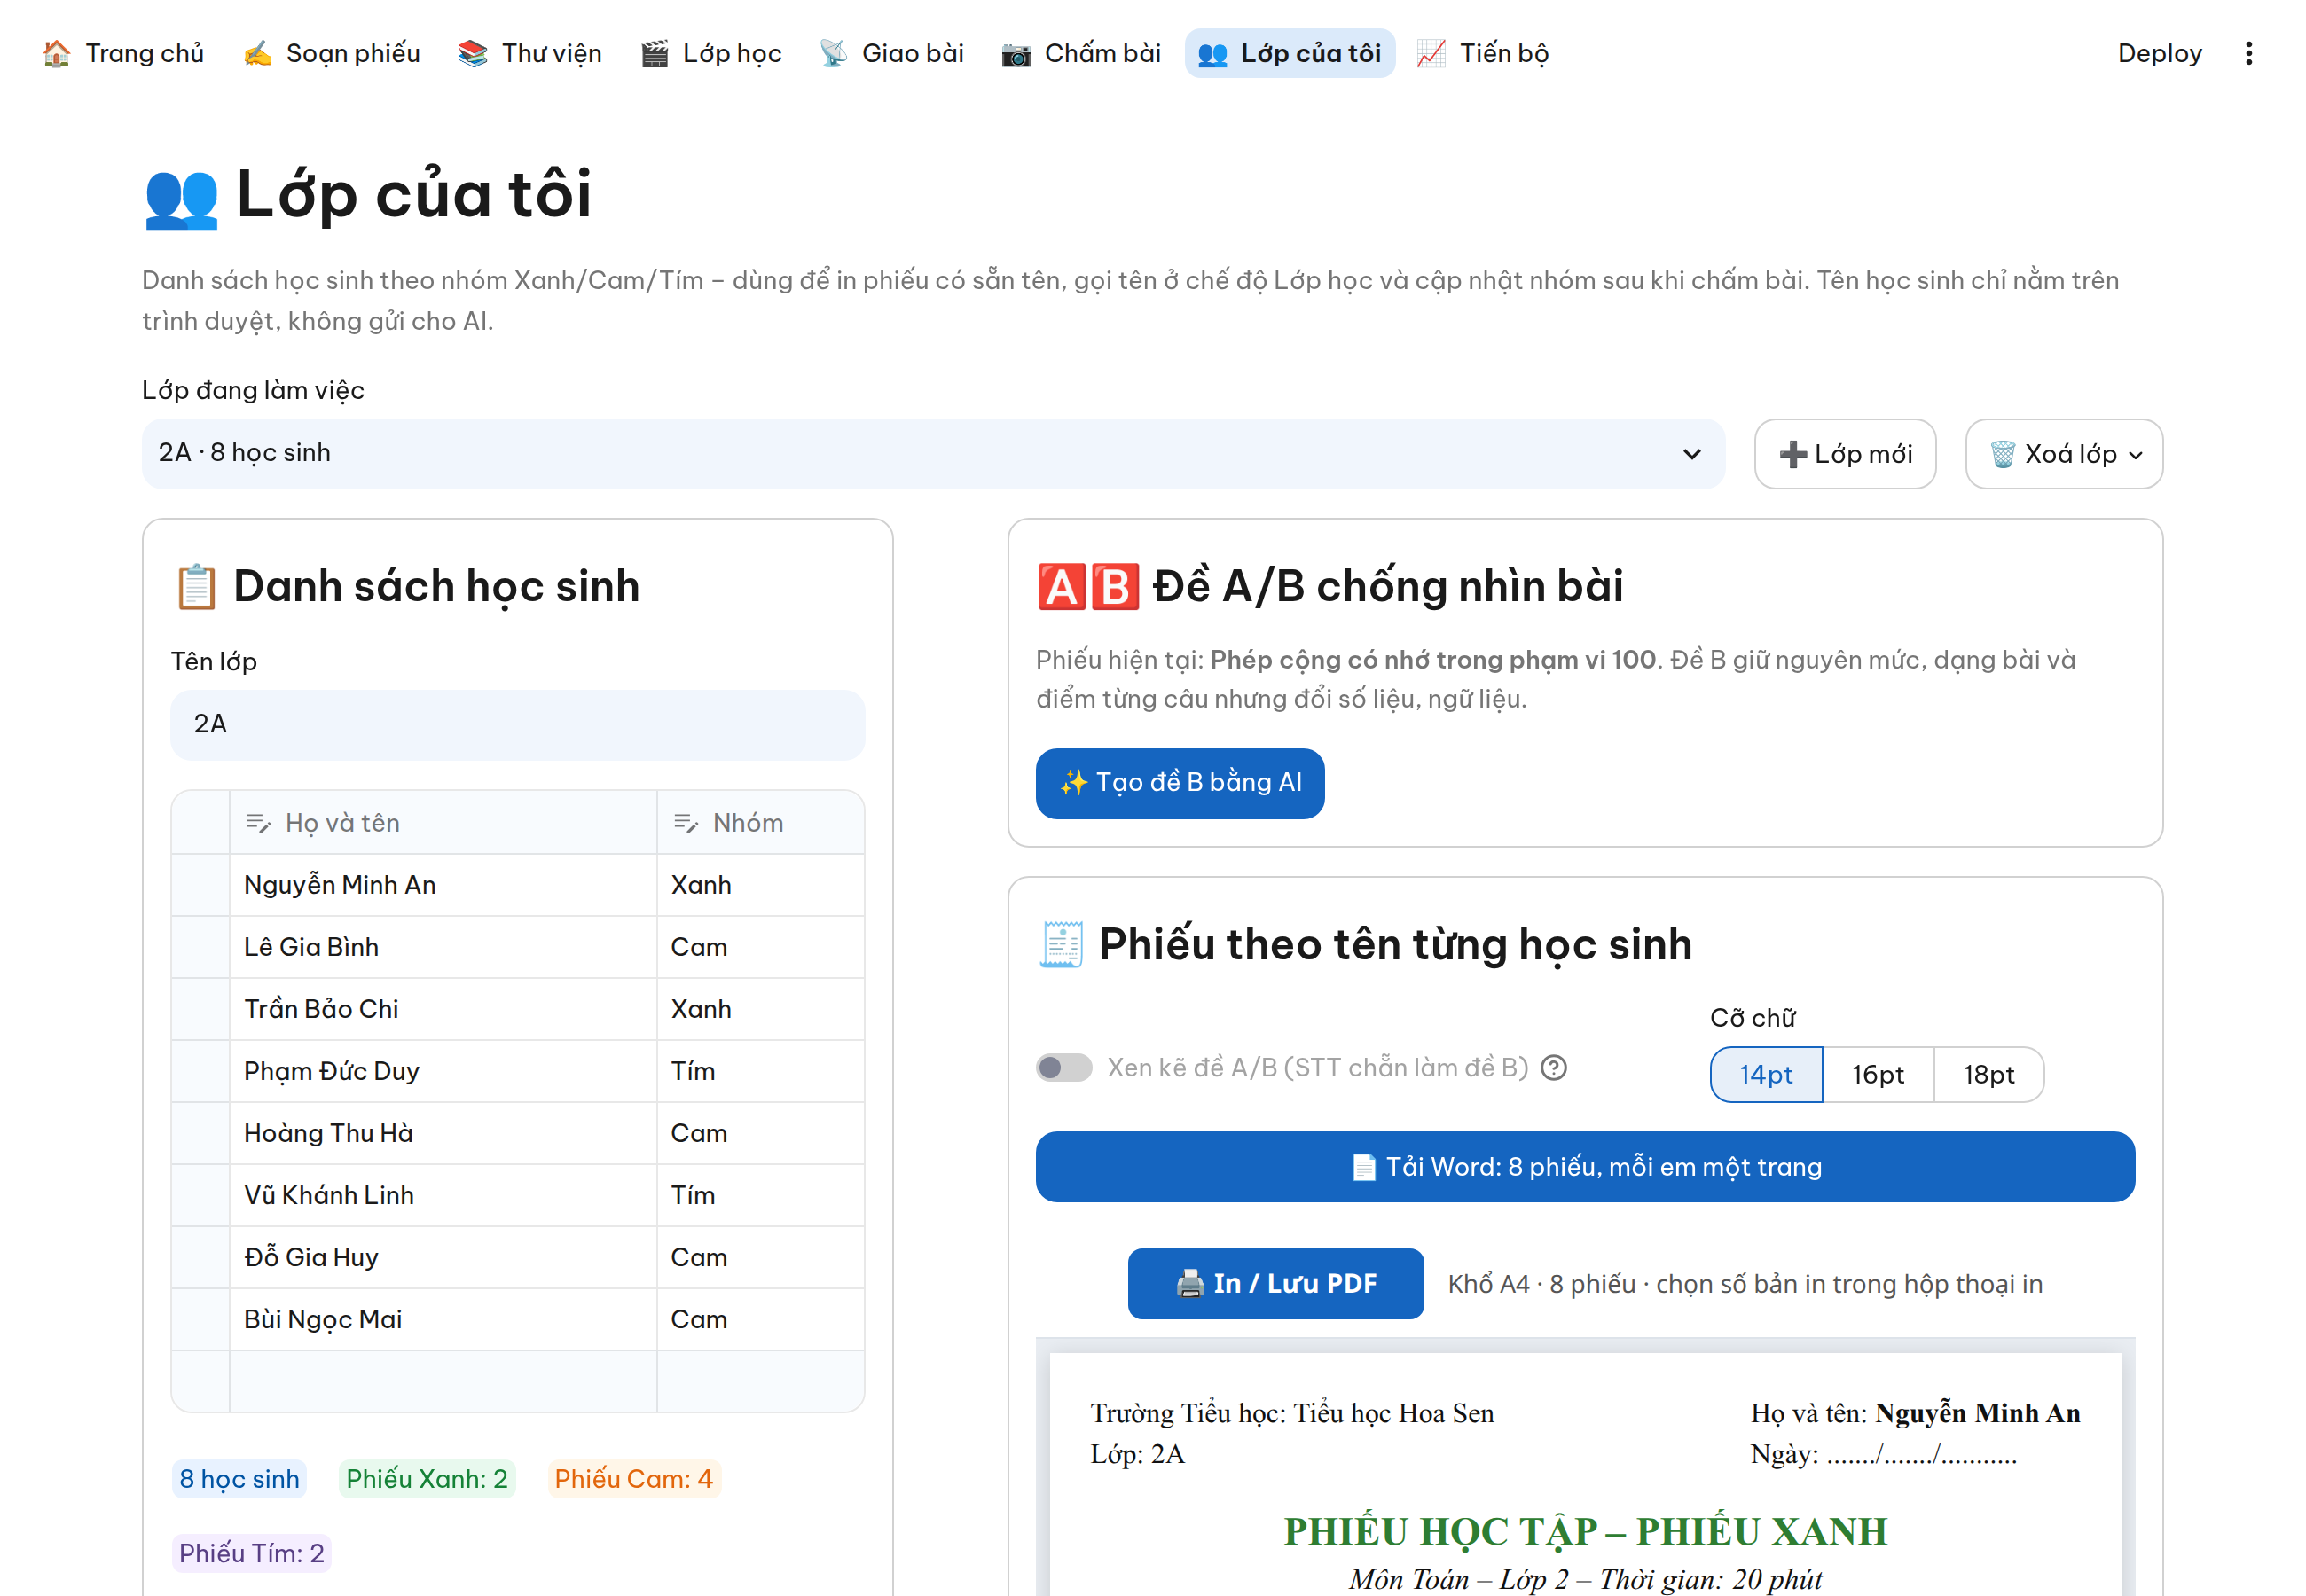
③ PHÂN HÓA KHÔNG DÁN NHÃN
  Một phiếu tự tách thành Phiếu Xanh / Cam / Tím cho 3 nhóm; tên màu trung tính, học sinh không biết mình ở "mức" nào.
  Đề A/B chống nhìn bài; phiếu in sẵn tên từng em, đúng màu nhóm.
  In ngay khổ A4 hoặc tải Word; cỡ chữ lớn cho lớp 1–2.
Diễn đàn Đổi mới sáng tạo Giáo dục Việt Nam với Trí tuệ nhân tạo

Slide 7
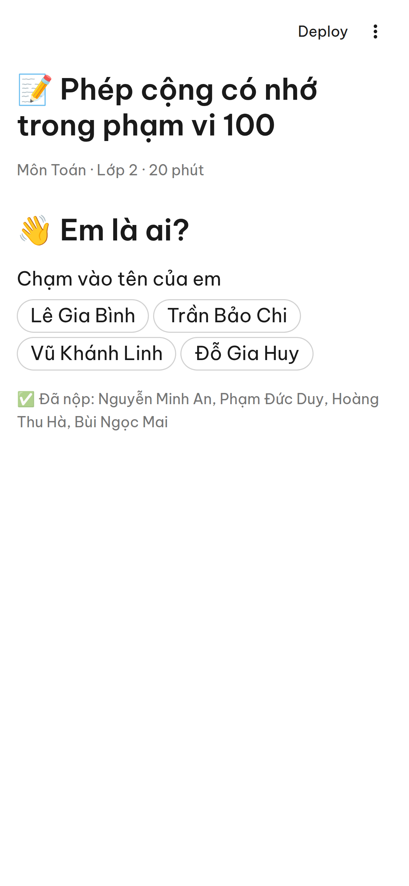
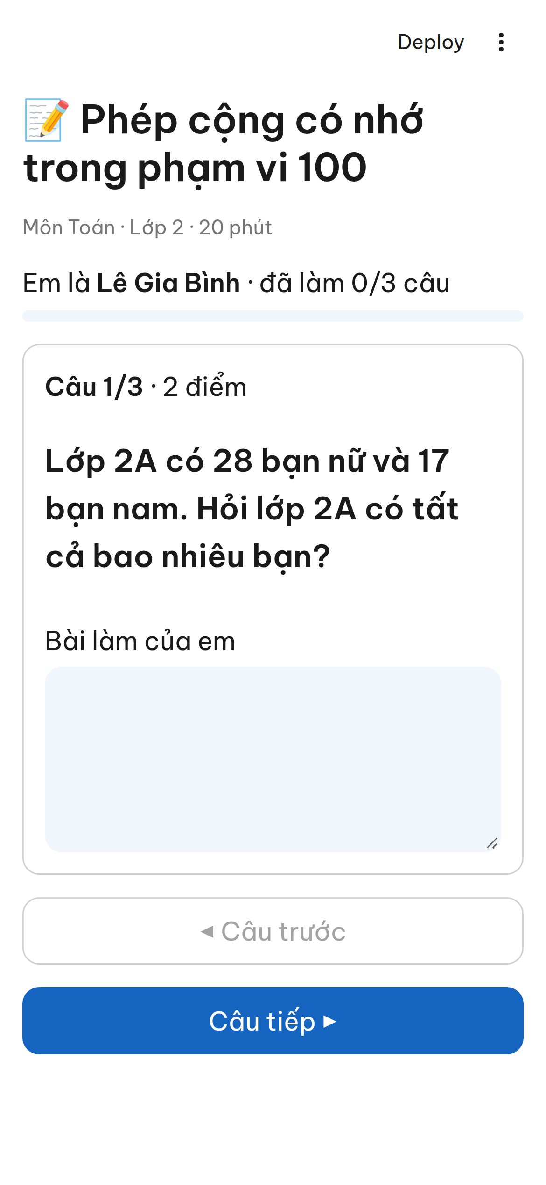
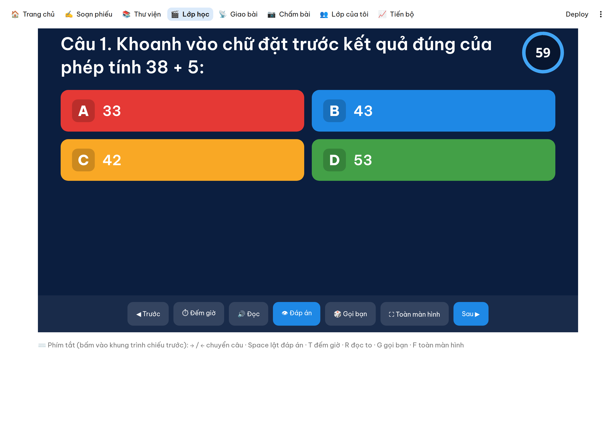
③ LỚP HỌC SỐ: TRÌNH CHIẾU VÀ GIAO BÀI BẰNG QR
  Trình chiếu từng câu kiểu trò chơi: đếm giờ, lật đáp án, gọi tên ngẫu nhiên, đọc to câu hỏi.
  Giao bài online: chiếu mã QR, học sinh chạm vào tên mình, không cần tài khoản.
  Mỗi em tự nhận đúng phiếu của nhóm; câu trắc nghiệm, đúng/sai, nối cột được chấm ngay.
  Giáo viên theo dõi trực tiếp số bài đã nộp.
Diễn đàn Đổi mới sáng tạo Giáo dục Việt Nam với Trí tuệ nhân tạo

Slide 8
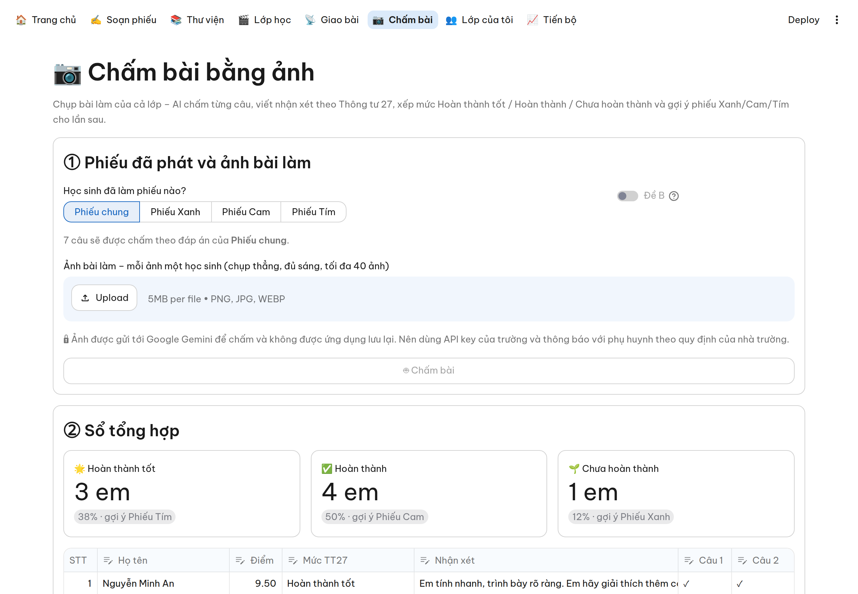
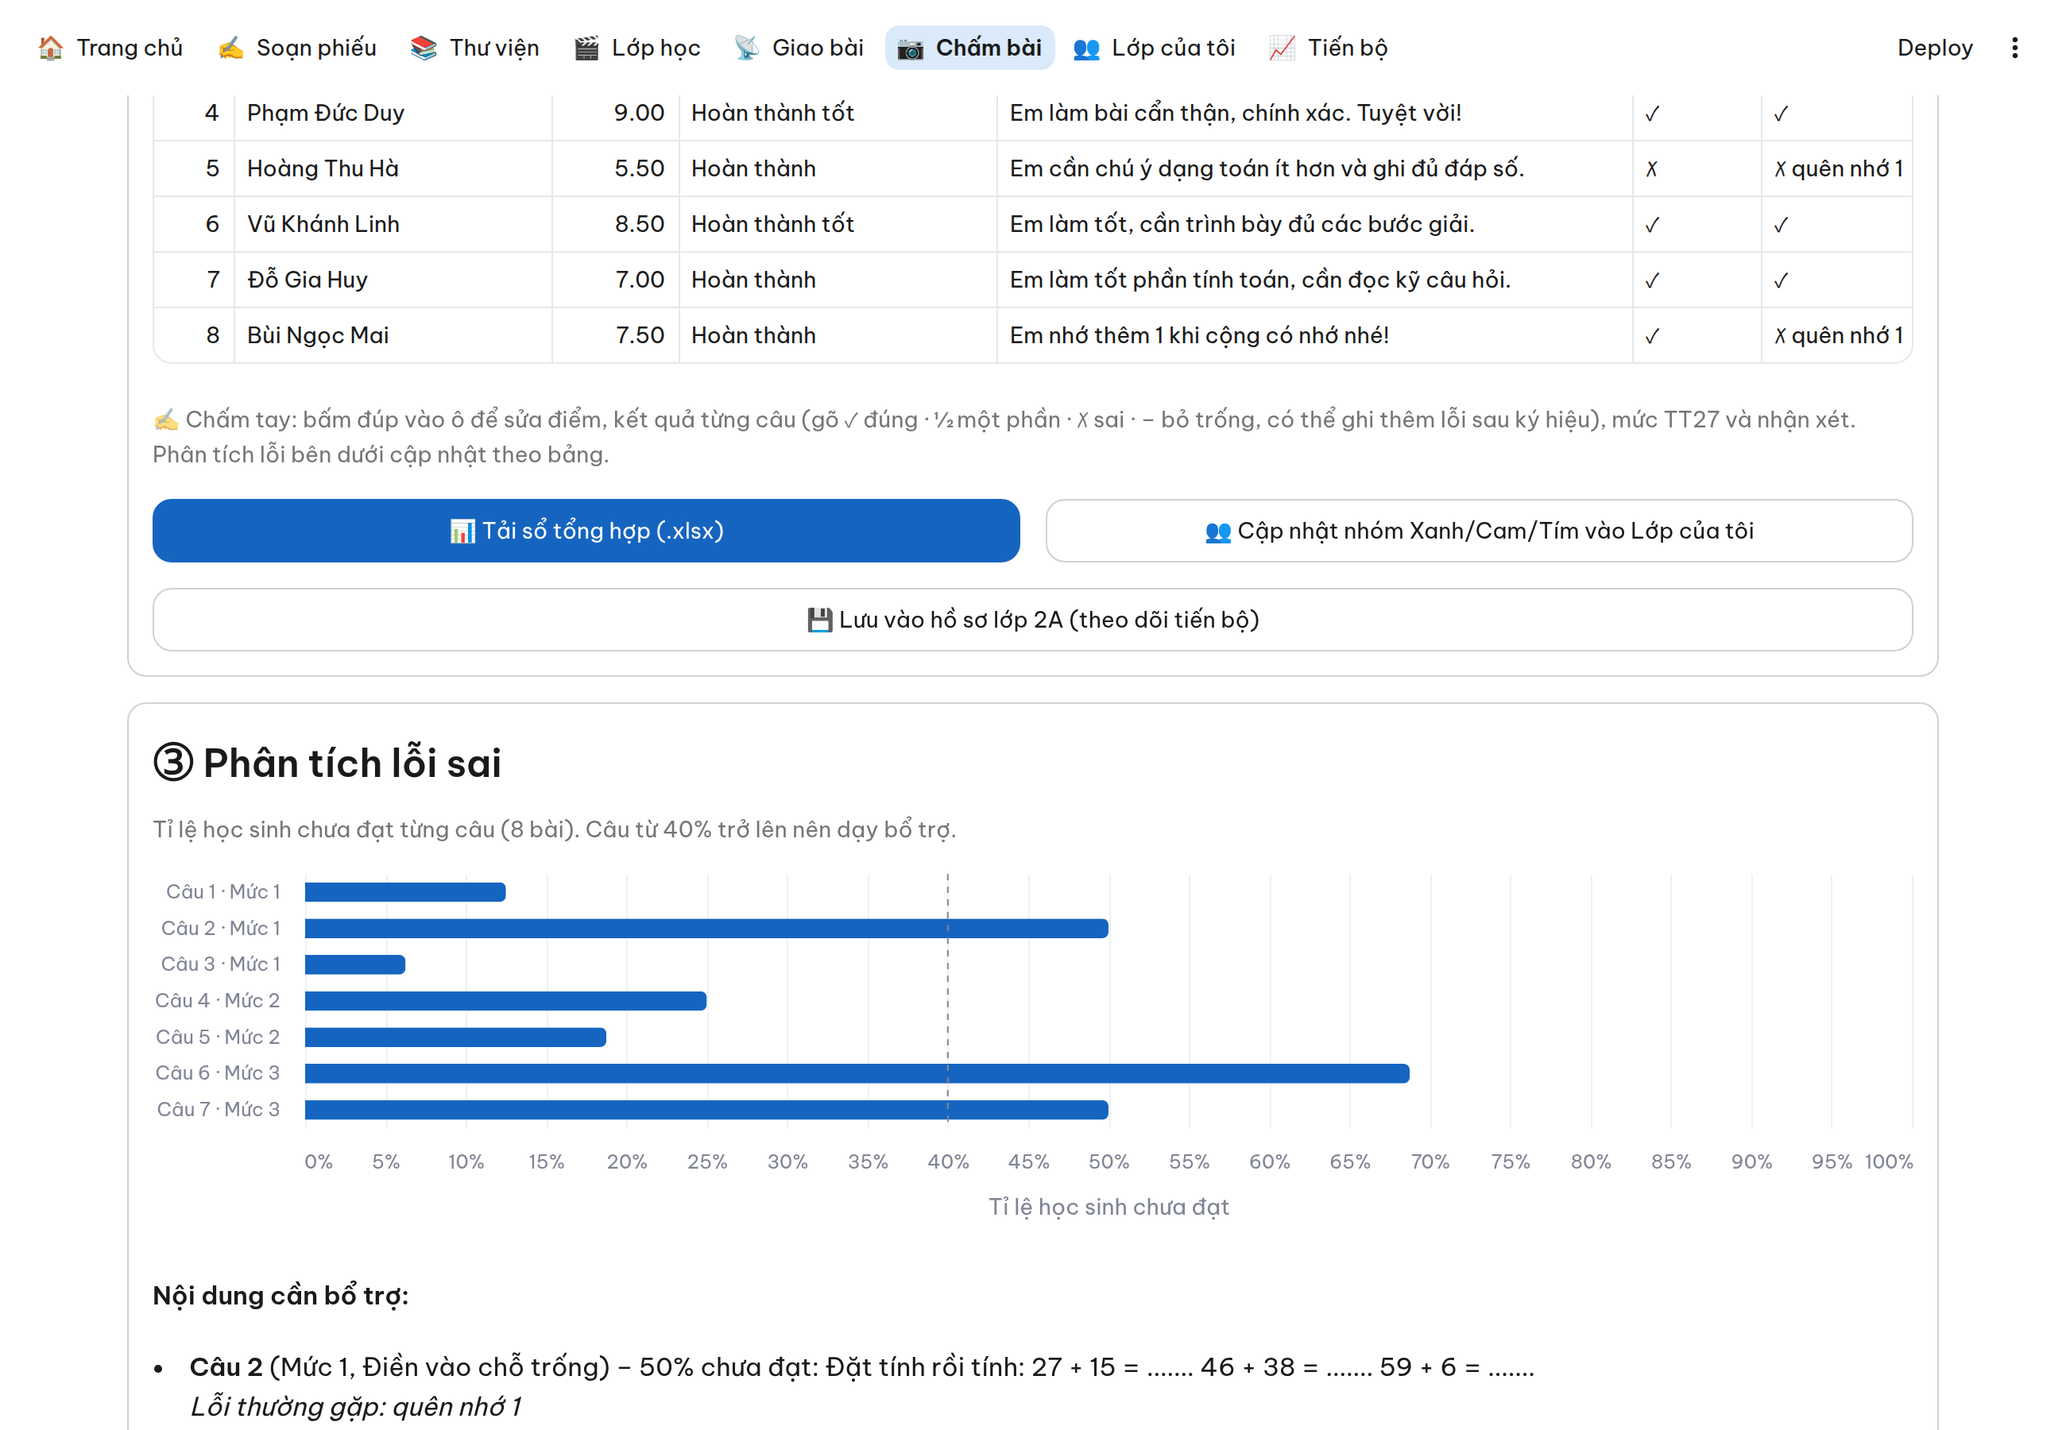
④ CHẤM, NHẬN XÉT TT27 · ⑤ PHÂN TÍCH LỖI
  Chấm từ ảnh chụp bài viết tay hoặc bài làm online; AI viết nhận xét theo tinh thần TT27.
  Mức đạt theo quy tắc công khai: Chưa hoàn thành (Mức 1 < 50%) · Hoàn thành tốt (Mức 1, Mức 2 ≥ 80%, Mức 3 ≥ 50%) · còn lại là Hoàn thành.
  Giáo viên chấm tay hoặc sửa mọi kết quả.
  Biểu đồ tỉ lệ chưa đạt từng câu và lỗi thường gặp; một nút soạn phiếu bổ trợ đúng chỗ hổng.
Diễn đàn Đổi mới sáng tạo Giáo dục Việt Nam với Trí tuệ nhân tạo

Slide 9
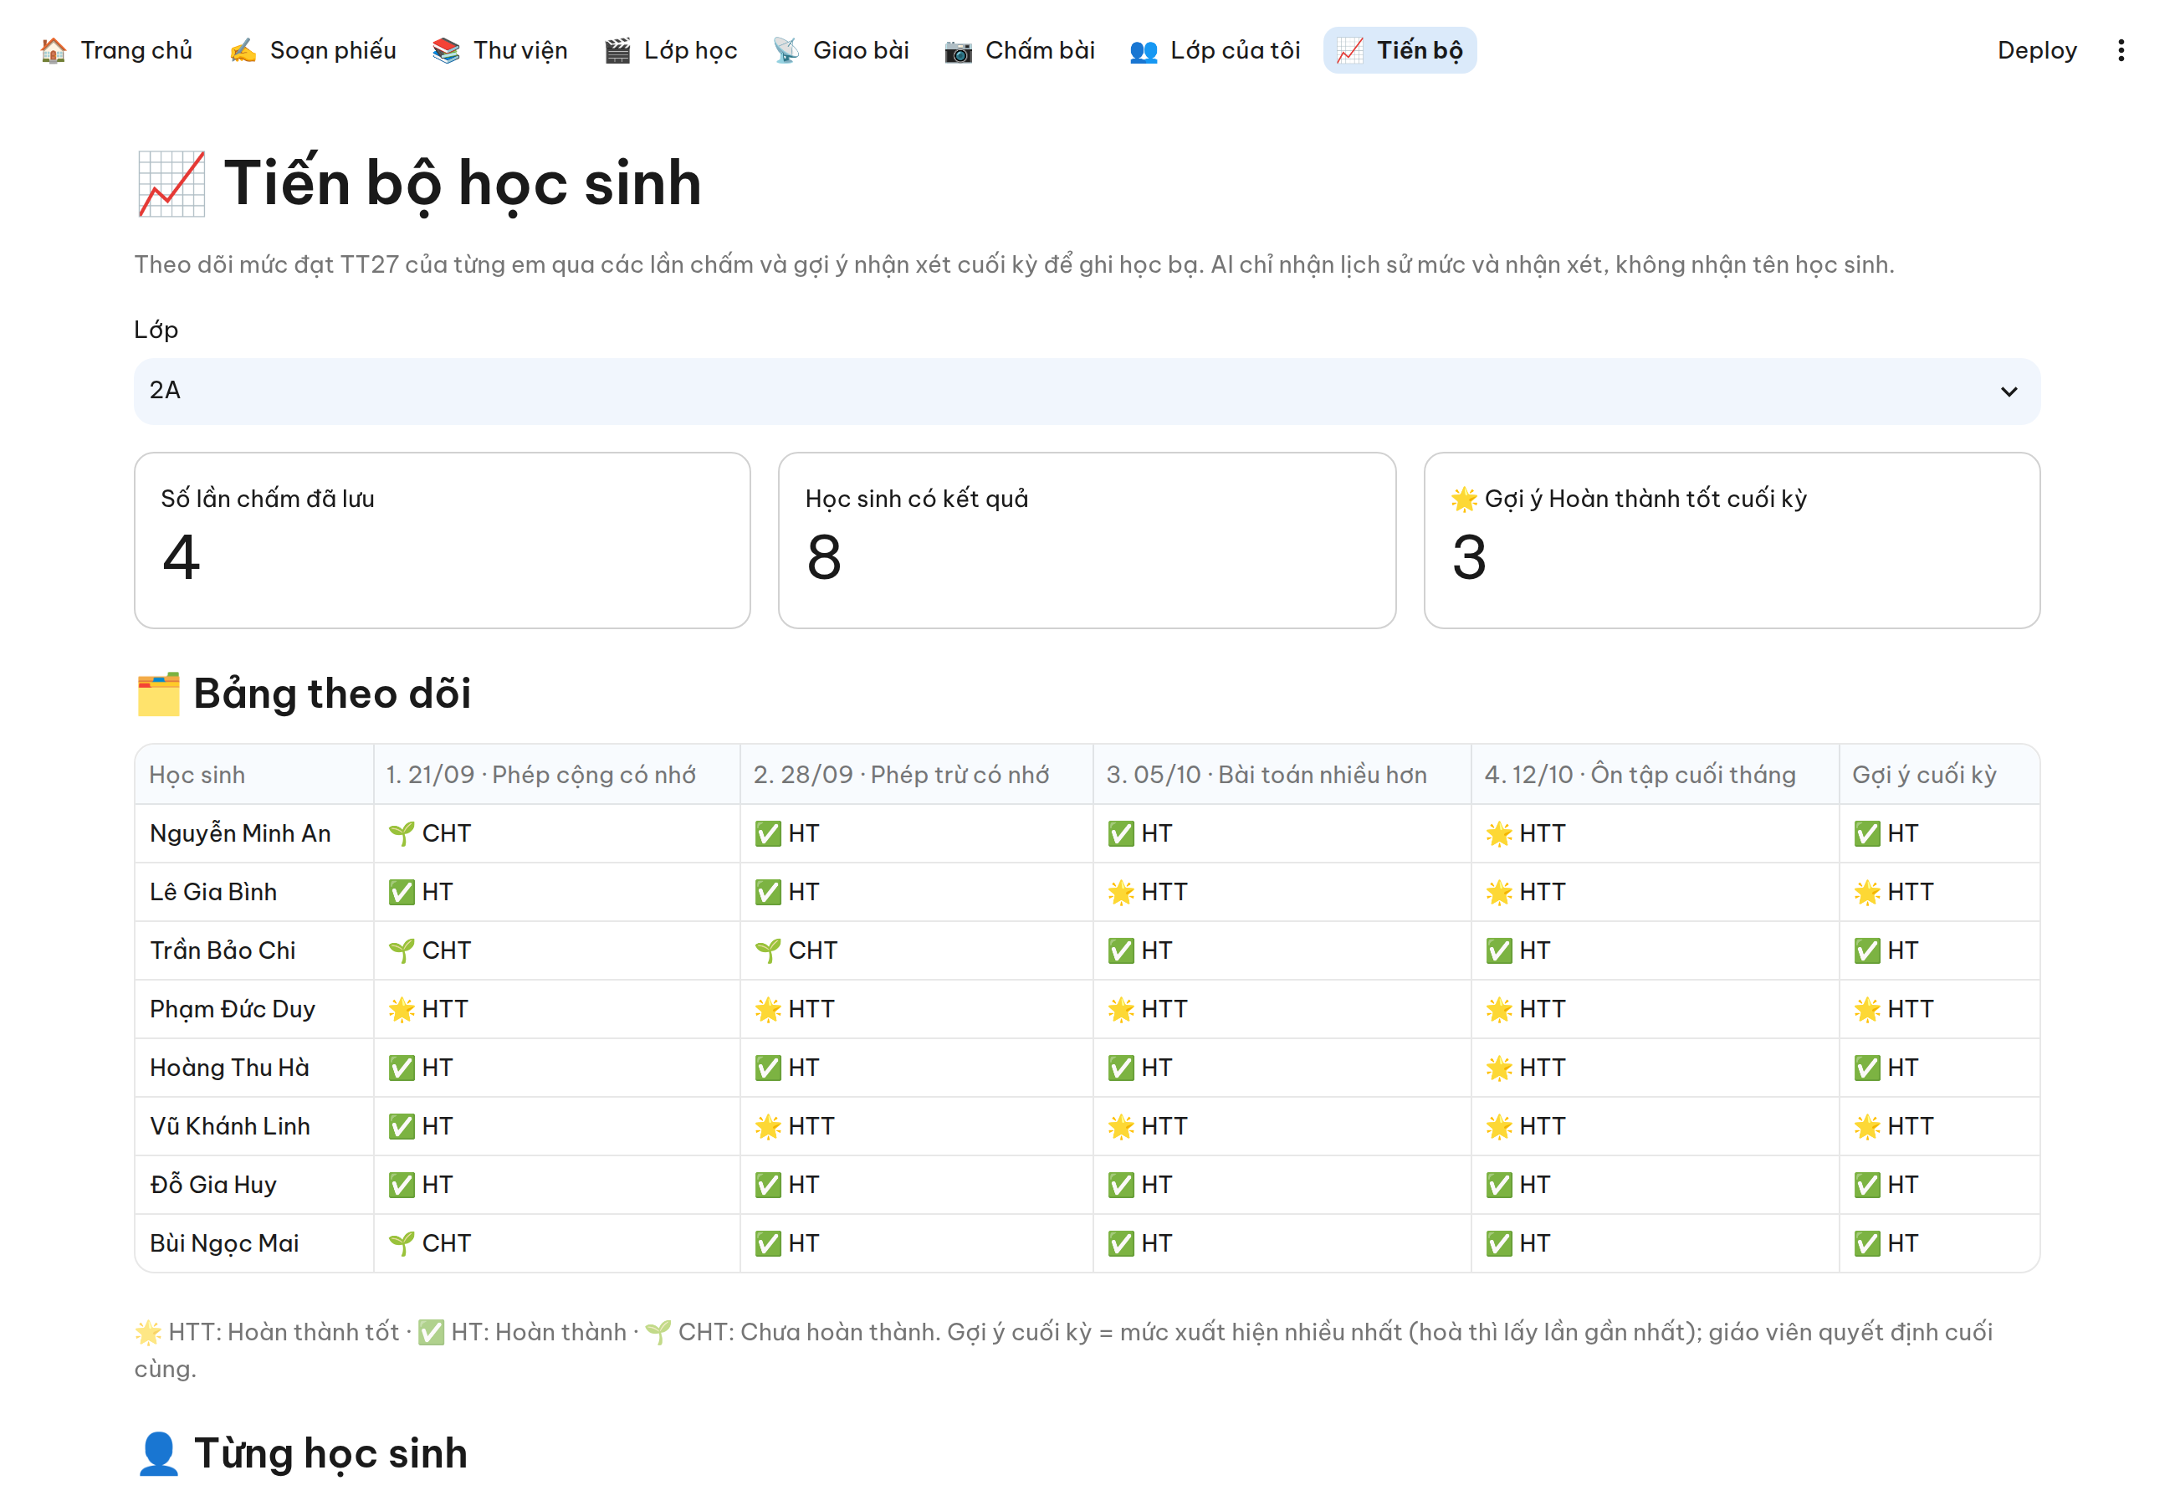
⑥ THEO DÕI TIẾN BỘ VÀ NHẬN XÉT HỌC BẠ
  Mức TT27 của từng em qua các lần đánh giá; biểu đồ tiến bộ từng em.
  AI gợi ý nhận xét cuối kỳ dựa trên cả quá trình (không gửi tên học sinh); giáo viên duyệt, xuất Excel.
  Thư viện phiếu tự lưu, nhiều lớp, dữ liệu riêng cho từng giáo viên.
Diễn đàn Đổi mới sáng tạo Giáo dục Việt Nam với Trí tuệ nhân tạo

Slide 10
ỨNG DỤNG AI CÓ TRÁCH NHIỆM
  Giáo viên là người quyết định: duyệt đề, sửa đáp án, chốt điểm, mức đạt, nhận xét; có chấm tay đầy đủ.
  Kiểm soát chất lượng: AI kiểm định lượt 2; khung cấu trúc và quy tắc trình bày đáp án chuẩn tiểu học; mức TT27 tính bằng quy tắc công khai.
  Bảo vệ dữ liệu học sinh: không gửi tên học sinh cho AI khi soạn, chấm online, gợi ý học bạ; ảnh bài làm chỉ gửi để chấm, không lưu.
    Học sinh không cần tài khoản; dữ liệu mỗi giáo viên tách riêng; cơ sở dữ liệu chặn truy cập công khai.
  Công bằng: phiếu nhóm dùng tên màu trung tính; học sinh làm online biết đúng/sai nhưng không thấy đáp án.
  Thí điểm có sự đồng ý của nhà trường và phụ huynh; hình ảnh không lộ mặt học sinh.
Diễn đàn Đổi mới sáng tạo Giáo dục Việt Nam với Trí tuệ nhân tạo

Slide 11
TRIỂN KHAI THỰC TẾ
  Hình thức: ứng dụng web <https://tro-ly-giang-day.streamlit.app> dùng trong soạn bài, giờ dạy và đánh giá.
    Soạn phiếu trước giờ học; in phiếu nhóm hoặc giao bài bằng QR; chấm và phân tích lỗi sau giờ học; dạy bổ trợ.
  Thời gian: ⟦từ …/…/2026 đến nay⟧ (thí điểm ⟦…⟧ ngày).
  Đối tượng: lớp ⟦…⟧ – ⟦…⟧ học sinh, môn ⟦…⟧; ⟦…⟧ đồng nghiệp dùng thử.
  Số lượng sử dụng: ⟦…⟧ phiếu đã soạn, ⟦…⟧ bài đã chấm (thống kê trong app).
Diễn đàn Đổi mới sáng tạo Giáo dục Việt Nam với Trí tuệ nhân tạo
Notes:
7

Slide 12
KẾT QUẢ VÀ TÁC ĐỘNG
  Kết quả thí điểm bước đầu (⟦…⟧ ngày, ⟦…⟧ học sinh, ⟦…⟧ giáo viên):
    Giáo viên – soạn 1 phiếu phân hóa: ⟦…⟧ → ⟦…⟧ phút; chấm và nhận xét 1 lớp: ⟦…⟧ → ⟦…⟧ phút.
    AI kiểm định phát hiện ⟦…⟧ lỗi; giáo viên sửa thêm ⟦…⟧ lỗi (minh chứng giáo viên duyệt kết quả).
    Học sinh – tỉ lệ chưa đạt ở câu yếu: ⟦…%⟧ → ⟦…%⟧ sau 1 buổi bổ trợ; hoàn thành bài ⟦…%⟧.
    ⟦…%⟧ học sinh thích làm phiếu/làm bài trên app; giáo viên đánh giá ⟦…⟧/5.
  Phản hồi: "⟦trích nguyên văn giáo viên/học sinh⟧".
  Minh chứng: bảng khảo sát, ảnh phiếu và bài làm (đã che tên), thống kê sử dụng (xem trang Tài liệu đính kèm).
Diễn đàn Đổi mới sáng tạo Giáo dục Việt Nam với Trí tuệ nhân tạo
Notes:
7

Slide 13
THẢO LUẬN VÀ TỔNG KẾT
  So với cách cũ và chatbot AI phổ thông: một quy trình hoàn chỉnh theo TT27, có kiểm định, phân hóa không dán nhãn, nối liền từ soạn phiếu đến học bạ.
  Bền vững, nhân rộng: 0 đồng; chạy trên trình duyệt; khối 1–5, 8 môn, 3 bộ sách; nhiều giáo viên dùng song song; có hướng dẫn chuyển giao.
  Giới hạn: gói miễn phí giới hạn lượt AI; AI vẫn có thể sai nên luôn cần giáo viên duyệt; chọn tên khi làm bài online chưa ngăn được làm hộ.
  Định hướng: chia sẻ phiếu trong tổ chuyên môn; tin nhắn phụ huynh từ kết quả đánh giá; tiếp tục theo dõi số liệu trong học kỳ I.
Phần lập trình được thực hiện với sự hỗ trợ của công cụ AI Claude Code ⟦và …⟧.
Diễn đàn Đổi mới sáng tạo Giáo dục Việt Nam với Trí tuệ nhân tạo
Notes:
7

Slide 14
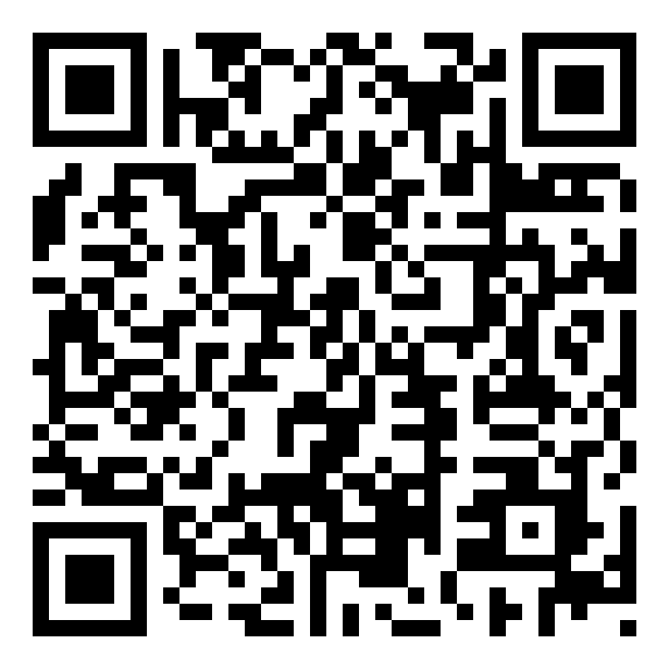
TÀI LIỆU/THÔNG TIN ĐÍNH KÈM (NẾU CÓ)
  Dùng thử sản phẩm (dành cho Ban Giám khảo): ⟦https://tro-ly-giang-day.streamlit.app/?demo=MA_DEMO⟧
  Video thuyết trình: ⟦link Google Drive video⟧
  Trang chủ: https://tro-ly-giang-day.streamlit.app
  Thư mục minh chứng (khảo sát, ảnh, thống kê): ⟦link Google Drive công khai, rút gọn bằng tinyurl/bitly⟧
  Tài liệu tham khảo: Thông tư 27/2020/TT-BGDĐT; Chương trình GDPT 2018.
⟦tạo QR⟧
Dùng thử
⟦tạo QR⟧
Video
Trang chủ
Notes:
7

